Slide 1

114ª Reunião da câmara de saúde suplementar (CAMSS)
BALANÇO 2023
diretoria de desenvolvimento setorial
Maurício Nunes
Diretor de Desenvolvimento Setorial
14 de Dezembro de 2023

Slide 2
Qualidade Setorial

Slide 3
Avaliação e Indução da Qualidade de Operadoras - 2023
PQO/IDSS
Programa de Acreditação de Operadoras
Pesquisa de Satisfação de Beneficiários
Fichas Técnicas do ano-base 2023 divulgadas em ago/2023
Disponibilização do Painel do IDSS em dez/2023 (NOVO)
20 OPS MH Acreditadas em 2023 (16 Nível I e 4 Nível II)
268 operadoras realizaram a Pesquisa de Satisfação de Beneficiários em 2023
Resultados
% médio de beneficiários que avaliaram o plano como bom ou muito bom: 78,76%
% médio de beneficiários que recomendariam o plano de saúde para amigos ou familiares: 72,78%
3 Oficinas realizadas em 2023
Previsão de divulgação do resultado do ano-base 2022 em dez/2023
26,96% dos beneficiários com assistência MH estão nas 20 OPS acreditadas
Avaliação do Resultado Regulatório (ARR) do Programa de Acreditação Operadoras
Dispensa de AIR da revisão da norma para o segmento OD
Estas 268 operadoras representam 68,8% dos beneficiários do setor
Fichas Técnicas do ano-base 2024 divulgadas em dez/2023
PQO/IDSS
Acreditação
Pesquisa de Satisfação

Slide 4


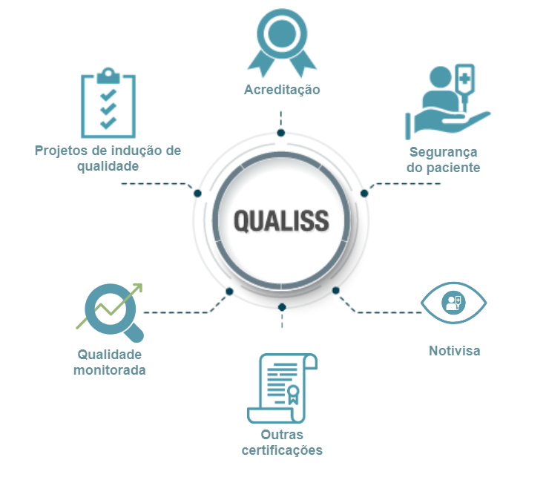
Avaliação e Indução da Qualidade dos Prestadores - 2023
PM QUALISS avalia o desempenho dos hospitais por meio de indicadores
Confere maior transparência
Aumenta o poder de avaliação e escolha dos beneficiários
Resultado do ano-base 2023 em maio de 2024
Buscador do QUALISS
Permite que o usuário consulte todos os atributos de um determinado prestador de serviço
Tipo de Estabelecimento | Acreditação nível máximo | Acreditação outros níveis com reconhecimento ISQUA
Hospitais Gerais | 236 | 125
Hospitais Especializados | 41 | 30
Hospitais-dia | 17 | 22
Clínica ou centros de especialidade | 268 | 147
Laboratórios e SADT | 1782 | 153
Unidades de Pronto Atendimento | 12 | 6
Serviços de Atendimento Domiciliar | 19 | 12
177 hospitais ingressaram no Programa;
A maioria é hospital de grande porte (53%), seguido de médio porte (41%) e pequeno porte (6%)

Slide 5



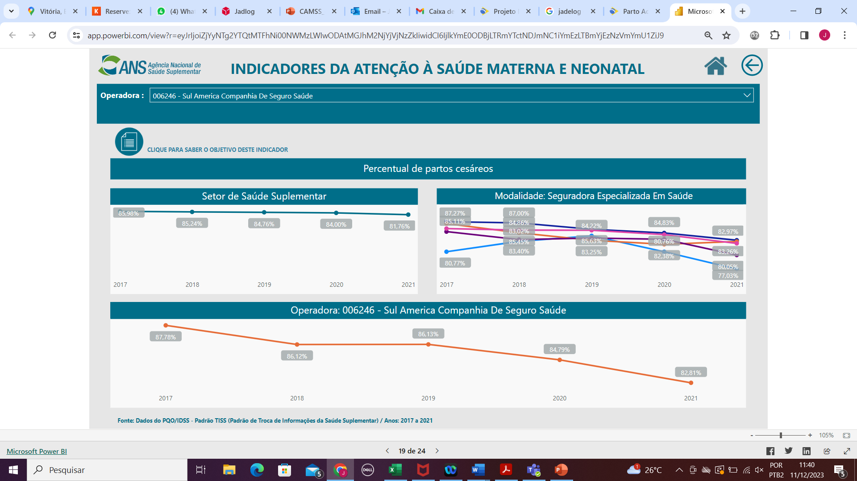
Modelos de Remuneração Baseados em Valor e Parto Adequado
Modelos de Remuneração Baseados em Valor
2º Edital Programa Modelos de Remuneração Baseados em Valor
20 Projetos selecionados (16 Médico-Hospitalares e 4 em Saúde Bucal)
https://www.gov.br/ans/pt-br/assuntos/noticias/operadoras/Lista_operadoras_selecionadas__Modelos_de_Remunerao_Baseados_em_Valor1.pdf
Chamamento Público
Edital para seleção de pessoas jurídicas para parceria com a ANS no monitoramento e capacitação das operadoras e prestadores com Projetos-Piloto selecionados
Parto Adequado
Certificação de Boas Práticas na Atenção Materna e Neonatal (CBP-Parto Adequado)
Instituída pela RN 572/2023 (altera a RN 506/2022): 102 itens de verificação
Entidade Acreditadora em Saúde homologada em novembro/2023
Publicação Estratégias da Qualificação da Jornada da Gestante
Relatório com operacionalização do Parto Adequado, boas práticas no pré-natal, parto e puerpério, ações regulatórias e estudo sobre custos assistenciais.
https://www.gov.br/ans/pt-br/assuntos/noticias/sobre-ans/ans-divulga-relatorio-sobre-parto-adequado
Painel de Indicadores da Atenção Materna e Neonatal
Atualização dos resultados e reformulação do layout (gráficos de tendência)

Slide 6





Participação Social Dirigida - Incentivos Regulatórios
Objetivo: Estudar e propor a adoção de incentivos regulatórios econômico-financeiros para os Programas de Indução da Qualidade da Atenção à Saúde
Período da PSD: 13/04/2023 a 30/06/2023
Quantidade de Plantões de Dúvidas Realizados: seis plantões
Total de operadoras participantes no plantão de dúvidas da PSD: 66 operadoras.
Total de operadoras que enviaram dados: 79 operadoras
Apenas 1 operadora enviou contribuição por escrito
Total de operadoras elegíveis: 272 - que dispõem algum Programa de Indução da Qualidade aprovado junto à ANS – PROMOPREV ou Certificação
Certificação de Boas Práticas em Atenção à Saúde
AP
Em fase de consolidação das contribuições e alinhamento de proposta entre DIDES e DIOPE

Slide 7





Certificação em Atenção Oncológica - OncoRede
TPS
Linhas de Cuidado Prioritárias
Projeto Cuidado Integral – APS
PROMOPREV
Certificação em APS
Programas aprovados 667
* Solicitação de indicadores por linhas de cuidado Resposta até 31/01/2024
Tomada Pública de Subsídios (disponível no site da ANS de 01/12/2023 a 29/02/2024)
Doenças: cardiovasculares, metabólicas, cardiorrespiratórias, renais, mentais, oncológicas, osteomusculares e bucais, etc.
Nota Técnica e dispensa em AIR – Aprovada pela DICOL em 14/08/2023
5 linhas de Cuidado
Câncer de Mama, Próstata, Colo do Útero, Colorretal e Pulmão.
1 Unimed Litoral;
2. Unimed Chapecó
3. Cemig Saúde e
4. Unimed de Paranavaí
5. Unimed Uberlândia
15 operadoras Participantes em 2023
*Novo edital -
aberto até 15 janeiro de 2024 - 25 Binômios

Slide 8

Espaço do Contratante no site da ANS
Desenho e implementação do Espaço do Contratante
https://www.gov.br/ans/pt-br

Slide 9
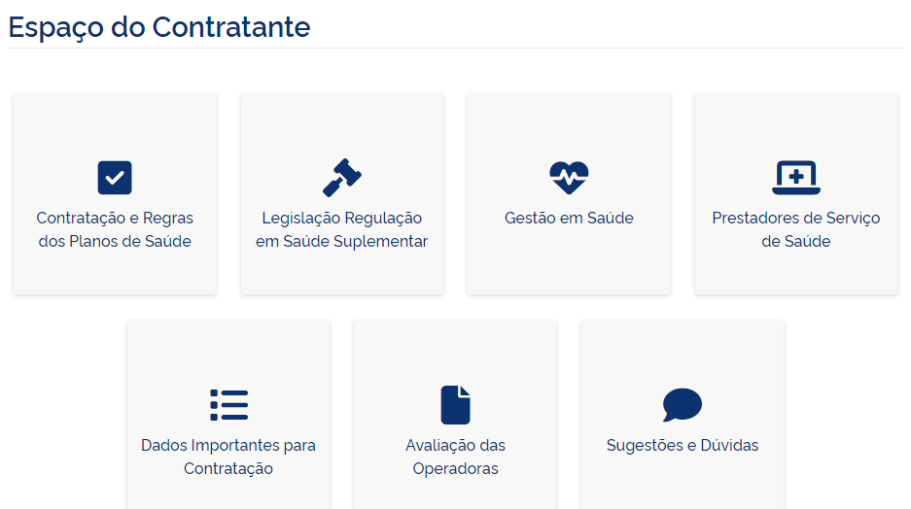
Conteúdo do Espaço do Contratante
https://www.gov.br/ans/pt-br/assuntos/contratante

Slide 10
GT REDIDES
O GT REDIDES (GT de Relacionamento com Prestadores no âmbito do COPISS) sucedeu a CATEC – Câmara Técnica Permanente de Contratualização e Relacionamento com Prestadores, tendo sido instituído pela PORTARIA No 1/DIDES, DE 17 DE JANEIRO DE 2023. Foram realizadas duas reuniões em 2023:
- 28/02/2023 – Reunião Inaugural
- 24/08/2023 – Reunião com foco na Qualidade Setorial, conduzida pela GEEIQ

Slide 11
Ressarcimento ao SUS

Slide 12
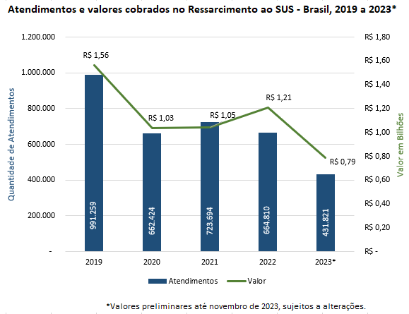
Valores cobrados e atendimentos de referência, por ano de cobrança – 2017 a 2023 (até novembro)

Slide 13
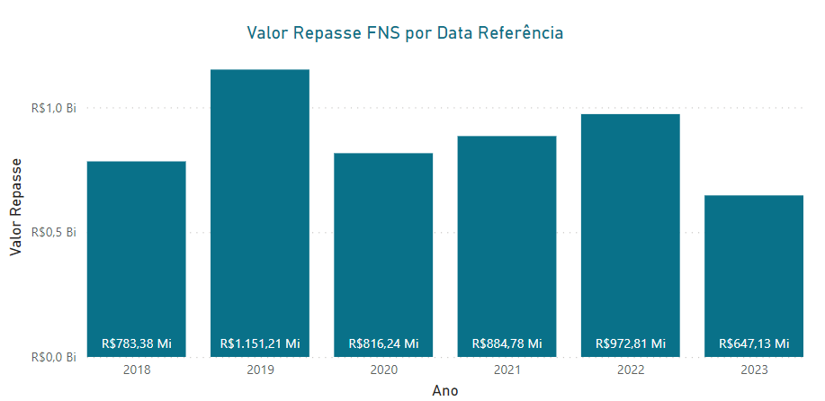
Repasse ao Fundo Nacional de Saúde – 2018 a 2023 (até novembro)

Slide 14



Transparência das informações do Ressarcimento
Endereço do site: https://www.gov.br/ans/pt-br/acesso-a-informacao/perfil-do-setor/dados-e-indicadores-do-setor/dados-e-publicacoes-do-ressarcimento-ao-sus

Slide 15
Informação e Interoperabilidade

Slide 16
Informação de Beneficiários
Projeto de Aprimoramento do Sistema de Informação de Beneficiários – SIB/ANS
Encontra-se em fase de Desenvolvimento em TI
Principais Mudanças:
De lógica: SIB atual orientado por vínculos e passará a ser orientado por indivíduo
De tecnologia: de envio mensal dos arquivos (formato xml) para Arquitetura Orientada à Serviço – SOA
Simplificação das informações obrigatórias: para identificação de beneficiário será necessário informar apenas CPF e data de nascimento.
Informação contratual: chave para o cadastro dos indivíduos
Próximas Etapas:
Homologação e levantamento de subsídios com as operadoras sobre o módulo de informações contratuais
Finalização do desenvolvimento em TI
Analise de Impacto Regulatório para revisão da norma que regulamenta o envio de informações cadastrais de beneficiários
Implantação do “novo SIB”

Slide 17
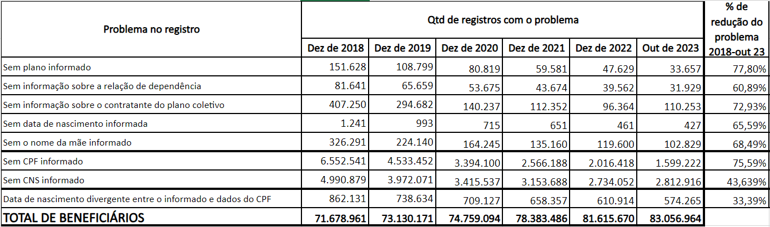
Informação de Beneficiários
Ação contínua de qualificação da base de dados do SIB/ANS
Em 2023, foram 1.852* atendimentos finalizados no canal exclusivo para dúvidas técnico-operacionais do SIB (gepin.dides@ans.gov.br)
Redução média de 62% dos problemas de qualidade nos registros de beneficiários informados pelas operadoras à ANS
2018- 2023 resultados da evolução da qualidade cadastral**
* Fonte: dados de jan/2023 a nov/2023 extraídos do sistema de gerenciamento de chamados OTRS para o Relatório Gerencial - DIRAD/DIDES.
** Monitoramento da Qualidade Cadastral, SIB/ANS

Slide 18
Padrão de Troca de Informações da Saúde Suplementar – TISS
Implementação da versão 4 e publicação de 7 versões de atualização de terminologias do Padrão TISS;
Realização de 6 reuniões do COPISS coordenador e 2 reuniões do GT de Conteúdo e Estrutura;
Participação e acompanhamento das ações do Comitê Gestor de Saúde Digital (CGSD) do Ministério da Saúde;
Integração da ANS à Rede Nacional de Dados em Saúde (RNDS);

Slide 19
Rede Nacional de Dados em Saúde
Principais Ações
Oficina do CadSUS → discussão de novas informações, incluindo a identificação do beneficiário (17/10/2023);
Documentos Clínicos
Elaboração do modelo de informação do Sumário de Alta Obstétrica;
Grupo de trabalho e Oficina sobre LGPD na Saúde;
Discussão sobre governança dos modelos de informação e modelos computacionais no âmbito da RNDS (Subcomitê);
Atualização da Ontologia de Medicamentos (Subcomitê).

Slide 20


Dados e Informações
Nova Publicação Institucional :
Panorama da Saúde Suplementar
31/07/2023
26/10/2023

Slide 21

Plano de Dados Abertos - PDA
Novo Plano de Dados Abertos 2024 – 2025 → aprovado pela CGU
Bases publicadas
Taxa de Resolutividade (TR)
Índice Geral de Reclamações - IGR (Metodologia a partir de 2023)

Slide 22


Obrigado!

